Slide 1
Visionary Техническое задание
Приложение для перерисовки фотографий под одну из заранее определенных стилистик

Slide 2
Наша Команда
Александр Губанов Mobile & Lead
Даниил Кретов
Технический писатель
Дмитрий Ханин
DevOps & Backend
Нелли Агапова
PM & Аналитик
Данила Набокин
Backend
Максим Прилепин
Дизайн & QA
2

Slide 3
Актуальность
Потребность редактирования изображений
Повышение активности пользователей в социальных сетях
Широкий потенциал автоматизированной обработки изображений
Рост рынка интеллектуальных технологий
3

Slide 4
Целевая Аудитория
Люди 18 – 35 лет, преимущественно женщины:
Заинтересованные в новых технологиях
Ведущие социальные сети
4

Slide 5
Проблемы целевой аудитории
Высокая стоимость программного обеспечения
Трата времени на обработку изображений
Недостаток навыков в редактировании фотографий
5

Slide 6

Решение от Visionary
Отсутствие перегруженного интерфейса
Разнообразие стилей
Низкая цена подписки
6

Slide 7
Обзор аналогов
 | DeepArt | PicsArt | Photoroom | Visionary
AI Обработка | ✔ | ✔ | ✔ | ✔
Разнообразие Стилей | ✖ | ✔ | ✖ | ✔
Перегруженный интерфейс | ✖ | ✔ | ✔ | ✖
Цена подписки | 30$/месяц | 13$/месяц | 10$/месяц | 1.5$/месяц
7

Slide 8
SWOT Анализ
AI-технологии, простота использования
Рост популярности AI
S
W
O
T
Конкуренция, технологические изменения
Высокие затраты, техническая сложность
8

Slide 9
SAM / SOM
20 000 000 – потенциальные пользователи
100 000 – пользователи за 3 год
10 000 –
пользователи за 2 год
1 000 –
пользователи за 1 год
9

Slide 10
Функциональные возможности
Обработка изображений с помощью нейросети
Лента работ пользователей
Комментирование работ
Отслеживание обновлений пользователей
10

Slide 11
Группы пользователей
Пользователь
Авторизованный пользователь
Пользователь с подпиской Про
Пользователь с подпиской Премиум
11

Slide 12
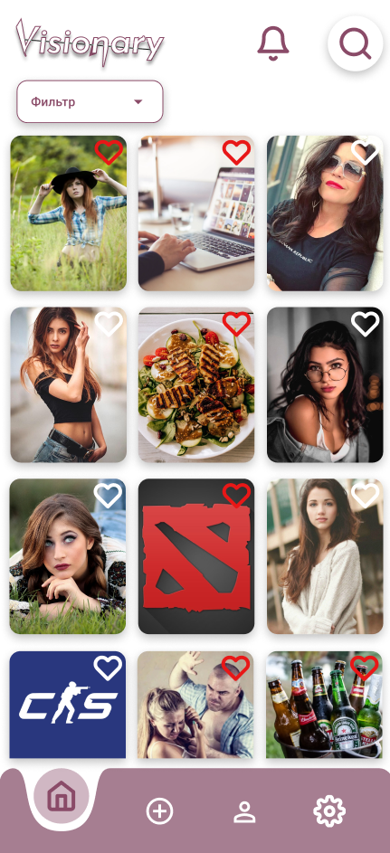
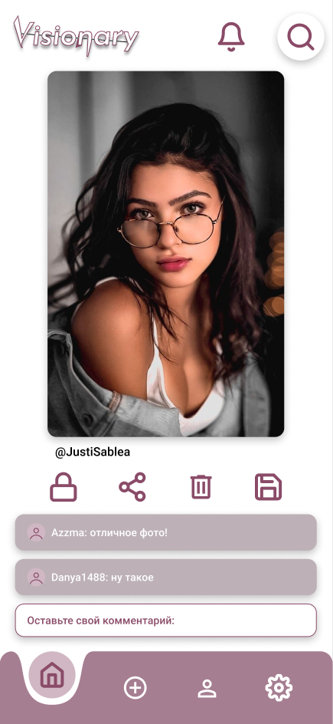
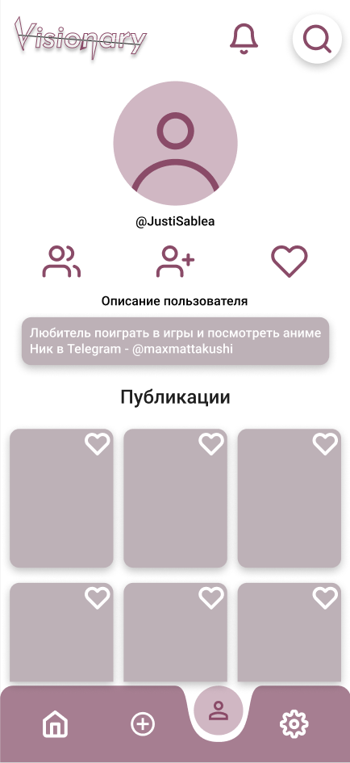
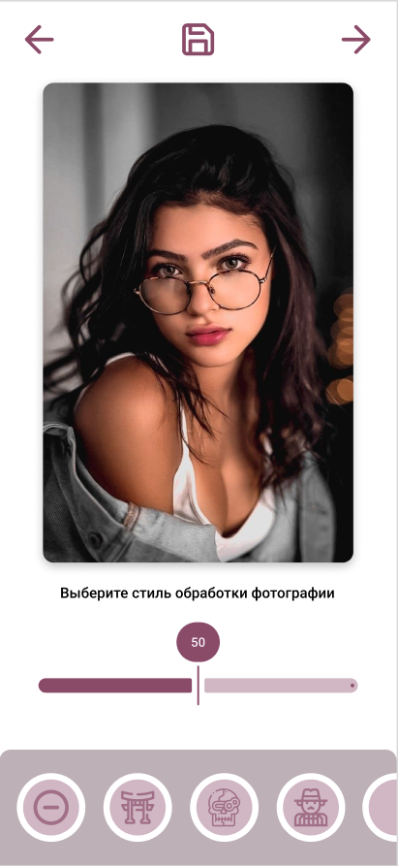
Интерфейс
12

Slide 13
Стек технологий
Обработка изображений:
Клиент: - Kotlin 1.9.23
Бэкенд:
- Java 19
- Spring
- MinIO
- PostgreSQL
- RabbitMQ
- Phyton 3.12 - FastAPI - Diffusers
13

Slide 14
Архитектура проекта
RabbitMQ
PostgreSQL
Client
Java Server App
Python Image Processing
MinIO
14

Slide 15
Бизнес модель
Подписка Про
Подписка Премиум
149 рублей в месяц
1499 рублей в год
499 рублей в месяц
4499 рублей в год
15

Slide 16
Roadmap
5. Генерациия
видео
3. Gif анимации
1. Разработка MVP
2025 май
2025 октябрь
2025 август
2025 декабрь
2025 апрель
4. Перевод на
другие языки
2.Тестирование и запуск бета-версии
16

Slide 17
Итоги
Написано техническое задание
Разработан дизайн
Продумана архитектура проекта
Проведён анализ рынка
17

Slide 18


Visionary Техническое задание
Github
Figma
Приложение для перерисовки фотографий под одну из заранее определенных стилистик

